Slide 1
BIOSIGURNOST I BIOZAŠTITA
Anamari Bikić i Marta Blažević Bandov 8.a

Slide 2
BIOSIGURNOST I BIOZAŠTITA
projekt nastao poticajem SARS-COV2 pandemije
upoznavanje učenika s uzročnicima bolesti,spriječavanju širenja…
smotra se održava u osnovnim I srednjim školama
Učenici sa svojim mentorom obrađuju određene sadržaje

Slide 3
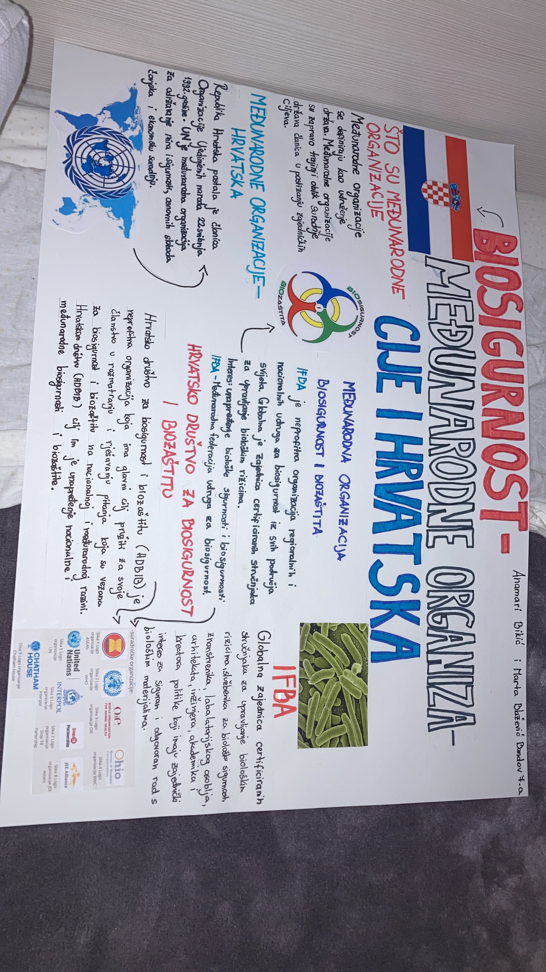
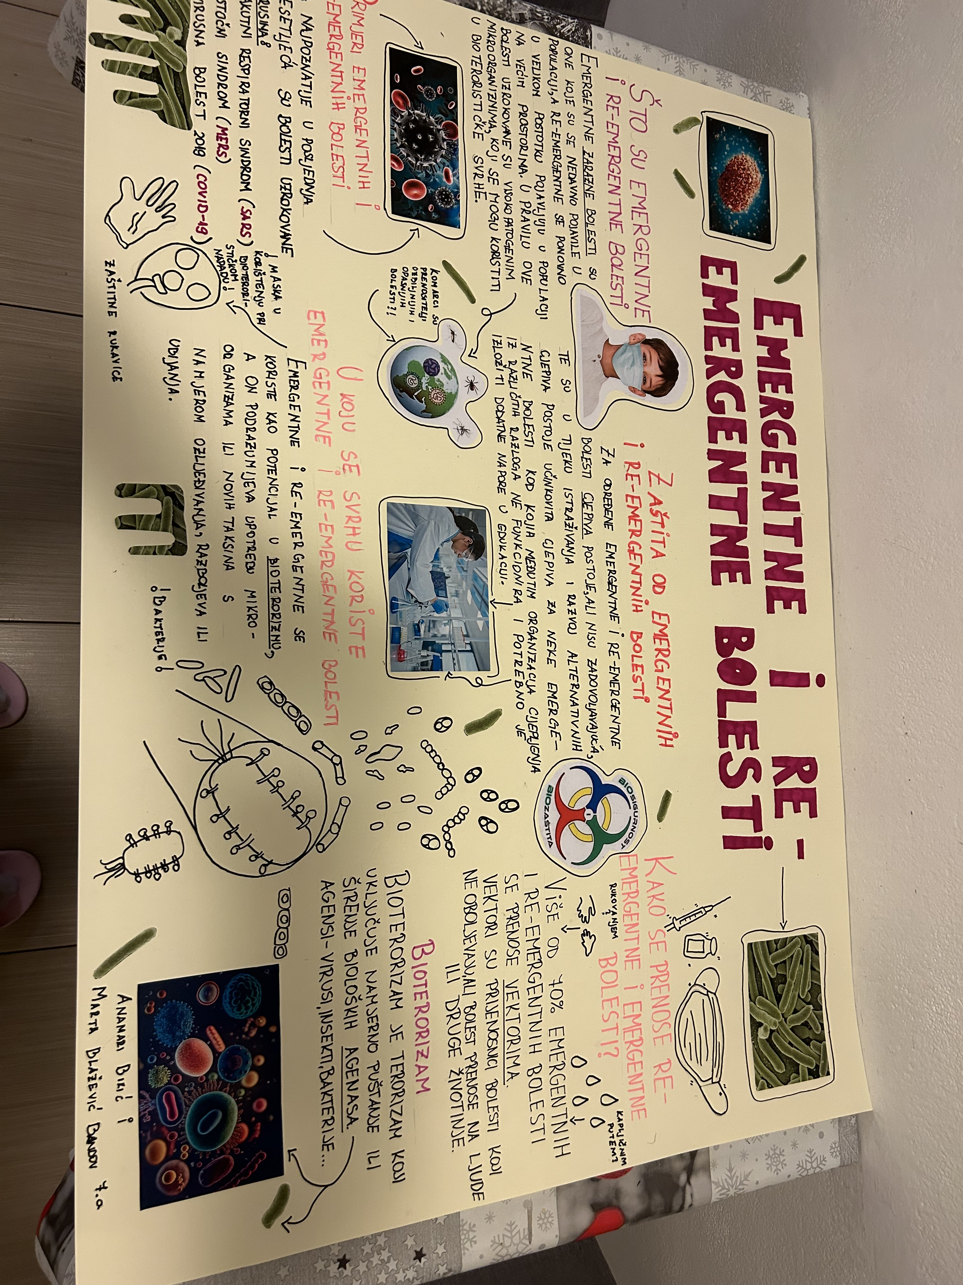
PROJEKTI
Re-emergentne i emergentne bolesti
AIDS ili SIDA
Vorgalicov lanac
3D bakterije i virusi
znooze
korištenje zaštitnih maski za lice
sprijećavanje širenja bolesti kapljičnim putem
Andrija Štampar
bolesti prijenosne putem insekata(komarci,krpelj,...)
znak biosigurnost i biozaštite

Slide 4
HVALA NA PAŽNJI!

